Slide 1




‧

Slide 2

1
大賽規劃
2
台灣初賽、複賽
目錄
3
深化輔導
4
獎項設置
5
合作單位

Slide 3
大賽規劃
第一章

Slide 4
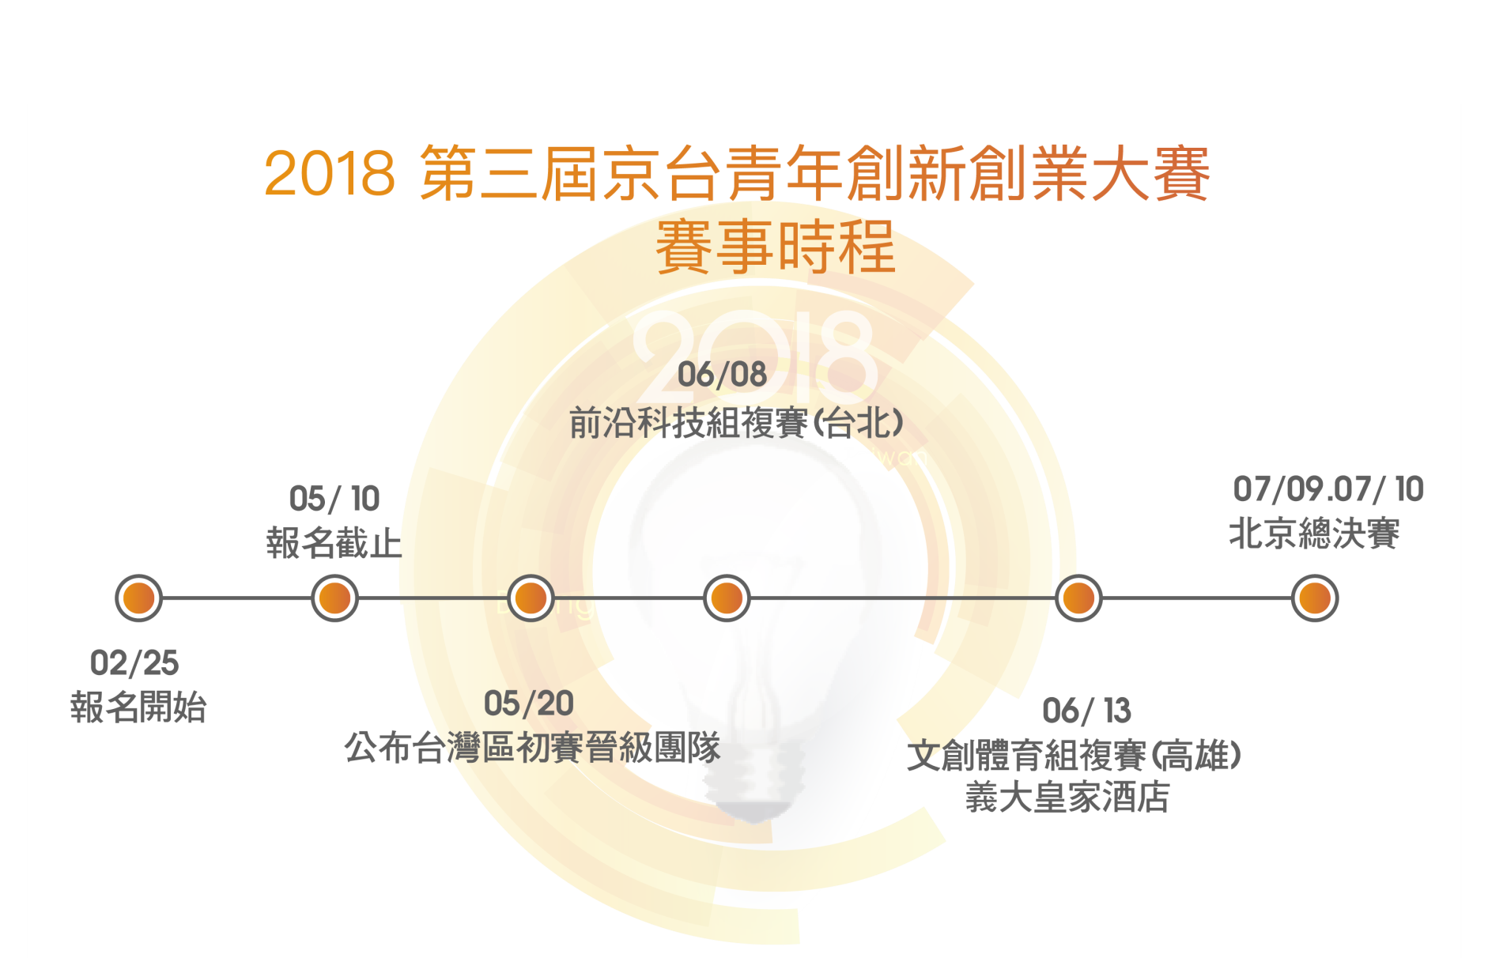
大賽流程

Slide 5
台灣初賽、複賽
第二章

Slide 6

台灣區初賽
報名方式
線上報名：http://www.btsc-official.com
報名時間：02/25-05/10
評選方式
將邀請兩岸產業領袖、投資專家等專業創業導師就團隊線上提出的內容進行書面審核。
活動宣傳
校園巡講：臺灣各高校地推
網路宣傳：遠見育成官方網站、臉書、官方微博、微信公眾號
臺灣各大高校育成中心，創業聯盟等官方網站、臉書
預期效益
預計2018年將吸引超過1000＋團隊項目報名參與

Slide 7
台灣區複賽
報名方式
初賽時，兩大組別各選出15組晉級複賽。
複賽時，臺北舉行前沿科技組比賽，15組晉級10組；
高雄舉行文創體育組比賽，15組晉級10組。
評選方式
採現場路演方式，由兩岸VC、行業專家等組成的評審團，考察專案情況並給出評選意見。
活動宣傳
遠見育成官方網站、臉書、官方微博、微信公眾號
臺灣各大高校育成中心，創業聯盟等官方網站、臉書
預估兩岸媒體參與家數超過30 家、平面報導篇數超過100篇、影音報導則數超過30則
臺灣複賽結合創業展示區、互動區等活動，將超過3000人以上的現場參與人次
預期效益

Slide 8

參賽條件
擁有創新能力和高成長潛力
成立不超過5年
企業經營無不良記錄、與其它任何企業無產權糾紛
參賽項目、技術和相關專利歸屬參賽團體所有，無產權糾紛
2017年銷售額不超過5000萬新台幣
成立以來，市場融資金額未超過5000萬新台幣

Slide 9
競賽分組
遊戲電競
動漫IP
文創設計
休閒農業
體育產業
人工智能 大數據 雲計算 集成電路​ | 物聯網 智能製造 生技醫療 環保節能
體育文創組
前沿科技組

Slide 10
評選標準
25%
技術與產品
行業及市場
25%
20%
商業模式
核心團隊
25%
5%
財務分析

Slide 11
深化輔導
第三章

Slide 12
深化輔導
導師輔導
BP打磨
企業形象視頻
專業對接
邀請兩岸產業專家及投資先進進行深度孵化輔導
商業計畫書打磨、
訓練演示技巧、
大陸相關政策解說
聘請專業攝影團隊為其拍攝企業形象視頻
針對優秀項目進行業務及投資對接，期於北京決賽時為其創造佳績
使臺灣團隊專案更接地氣，促使兩岸產業積極合作
使欲至北京的團隊更瞭解大陸相關政策，並提高落地北京的意願
打響知名度，企業在兩岸形象提升
吸引大陸投資者關注、積極接洽後續進展
預期效益

Slide 13
獎項設置
第四章

Slide 14
獎勵設置
初賽
採線上審查制，每組競賽組別中各選出15組隊伍，晉級台灣區複賽。
複賽
複賽共選出20組優勝隊伍，台灣共30組隊伍前進北京，每組2位成員赴京交流參訪。
北京總決賽
包含現金獎勵、落地獎勵、以及加碼獎勵

Slide 15
獎勵設置：台灣複賽
每組2位成員臺北至北京免費往返機票
免費7天6夜全程落地招待
每組團隊給予5000元新台幣(等值)零用金每組兩位名額，
與北京知名科研機構、投資人、企業深度交流
優秀隊伍參加北京投資媒合專場
千年古都城市之旅
註1：全程參加每組團隊給予1000元人民幣零用金，於第一天發放，匯率以人民幣:台幣以1:5計算，以北京實到天數為凖

Slide 16
獎勵設置：北京總決賽
幣別：新台幣
現金獎勵 | 落地獎勵
兩大組別中各有： 1組一等獎(15萬元/組) 1組二等獎(10萬元/組) 1組三等獎(5萬元/組) 1組最佳新創獎(10萬元/組) 1組最具人氣獎(5萬元/組) | 兩大組別的各組前三名可獲得遠見育成提供之落地補助，含： 免費公司設立註冊 免費地址登記1年 免費辦公工位2個/一年
加碼獎勵
遠見育成將針對大賽表現優異團隊提供全程贊助，進一步參加中國 • 北京創新創業大賽季(2018)，爭取高額獎金。 遠見育成將針對優秀團隊加碼投資25-50萬元新台幣。​ 決賽前十名團隊，有機會直通2018丹麥創意產業杯（Creative Business Cup）中國區總決賽。​
註1：現金獎金北京現場發放，發放幣別為人民幣，匯率以1:5計算
註2：遠見育成提供落地補助，會依新創公司估值換算成股權

Slide 17
合作單位
第五章

Slide 18
合作單位
主辦單位
承辦單位
中華創業育成協會
北京台資企業協會
北京創業孵育協會
北京眾創空間聯盟
淡江大學
大同大學
中華大學
南臺科技大學
義守大學
實踐大學
財團法人鞋類暨運動休閒科技研發中心
台灣物聯網協會
遠見育成科技孵化器
中關村會展與服務産業聯盟
中關村創業大街
啟迪之星
創業公社

Slide 19
合作單位
合辦單位
支持單位
海洋大學
中原大學
東海大學
逢甲大學
靜宜大學
樹德科技大學
Sprint
亞洲物聯網聯盟
亞洲插畫協會
台灣包裝設計協會
種子基地
新北創力坊
愛迪斯科技
寶成集團
北京君太百貨
京泰實業有限公司
北京稻草熊科技有限公司
華苓科技股份有限公司
旺報
旅讀中國
學校順序不分先後，合作單位陸續邀請中

Slide 20



Thank you !
活動聯繫：
遠見育成孵化器
E-mail：btscofficial@gmail.com
Tel：02-6639-8092 周小姐
BTSC 京台青年創新創業大賽

